Slide 1



Analyse de sécurité des taches liées aux postes de la zone MPP
Analyse
Présenté par: SABER Nazik
MPP

Slide 2
Plan
INTRODUCTION
Histoire du papier et du carton
Description de la zone MPP
Historique de l’usine CMCP
Méthode d’analyse
Fiche signalétique de l’entreprise
Processus de fabrication
Travail effectué
Présentation de la CMCP
Analyse des risques
CONCLUSION

Slide 3
Plan
TRAVAIL EFFECTUE
Check liste
Fiches JSA
Tableaux

Slide 4
INTRODUCTION
L’engagement de la CMCP dans la production et la commercialisation de CARTON ET DU PAPIER à grandes quantités, requiert une maitrise élevé de tous les risques liés aux activités de ses usines.

Slide 5
les politiques en matière d’hygiène, sécurité et santé au travail font partie des signaux envoyés par l’entreprise à son personnel, quant à l’importance accordée aux conditions de leur travail et aux conséquences pour eux.

Slide 6
PRESENTATION DE LA CMCP
La CMCP a été crée en janvier 1949 par les groupes Ferdinand Begnin ; Darblay (OLMAC) et (CELCO), dont l’usine se trouve auprès de Oued Sebou à Kenitra.
En 1951, l’usine a installé une machine à carton (machine I),
Peu après, elle a installé deux machines à papier, la première en 1952 (machine II) et la deuxième en 1994 (machine III)
En 2000, la fusion de l’usine avec deux autres caisseries (d’Agadir et de Casablanca) pour crée le groupe CMCP.
En 2001, la certification (ISO 9001/1994)
En 2002, le groupe a été classé parmi les 30 premières entreprises marocaines, et le 7ème dans l’activité d’emballage et du papier en Afrique.
En 2003:
La certification du groupe (ISO 9001/2000).
Le groupe a emporté -pour la première fois- le trophée de l’exportation grâce à son chiffre d’affaire à l’exportation qui était supérieur à 20 millions de DH.
Les premiers signes sont écrits par l'homme des cavernes sur la pierre ou sur l'os, puis sur le bois, le métal et l'argile.
C'est en l'an 105 après J.C., qu'est découvert le papier en Chine, sous le règne de l'Empereur Hotei.
En 751, la bataille de Samarkand se traduit par la défaite des Chinois, qui révèlent aux vainqueurs arabes les secrets de la fabrication du papier.
L'invention se répand ainsi jusqu'en Andalousie. C'est près de Cordoue, puis Séville, qu'apparaissent les premiers moulins à papier en Europe.
L’histoire du papier et carton
Le 18 janvier 1799, Louis- Nicolas Robert (1761-1828), jeune inspecteur à la papeterie d’Essonne, obtient un brevet pour son invention : la première machine à papier en continu, qui permet de produire davantage de papier et à prix moindres.
L'usage des papiers et cartons d'emballage se développent. Vers 1850 apparaît la première machine à fabriquer le carton multi- couches.
L’historique de l'usine CMCP

Slide 7
Fiche signalétique de l’entreprise
• Raison sociale : Groupe « CMCP ».
• Adresse : CMCP quartier industriel boite postale 94 Kenitra.
• Activité : fabrication du papier et cartons.
• Capital : 448 200 020 DH.
• Chiffre d’affaires : 1 300 000 000 DH.
• Ventes à l’exportation : 22%.
• Part de marché de papeterie : 65%.
• Effectif global : 1907 personnes.
• Effectif de CMCP : 615 personnes.
• La production journalière
- Machine à papier : 250 t/j.
- Machine à carton : 140 t/j.
• Production annuelle totale : 178 000 t/an
Equipement de production papeterie :
• Machine à carton MK1 :
Largeur utile : 3,65 m
Vitesse : 120 m /min.
Grammages usuels : 160 à 650 g/m2
Production moyenne : 120 tonnes /jour
Capacité de production : 40.000 tonnes/an
• Machine à papier MK3 :
Largeur utile : 2,55 m
Vitesse : 600 m /min.
Grammages usuels : 70 à 250 g/m2
Production moyenne : 220 tonnes /jour

Slide 8

Processus de fabrication
Partie de préparation de la pâte à papier.
La fabrication du papier passe par trois parties :
Partie humide « Formation de la feuille ».
Partie Sécherie et mise en bobines

Slide 9


Partie de préparation de pâte
Elle est également constituée de plusieurs stades
La trituration
L’épuration
Le raffinage

Slide 10
Partie humide « Formation de la feuille »
L’objectif est d’éliminer le maximum d’eau par un égouttage étagé
02
03
01
un égouttage par gravitation
aspiration d’eau grâce à des pompes à vide
des presses pour essorer le reste d’eau

Slide 11

Partie Sécherie et mise en bobines
Cette fois l’égouttage se fait grâce au passage de la feuille par des cylindres chauffants.

Slide 12

Présentation de la machine 1
une couche toile intérieur.
La feuille contient sept couches
➢ Pour les couches toiles extérieures et intérieures :
✓ Pâte noble : kraft blanchi (fibres longues), eucalyptus (fibres courtes)
✓ Vieux papiers : rognures blanches, listing, blanc journaux
➢ Pour les couches intérieures :
Vieux papiers : journaux, archives, rognures couleurs, carton, magasin, déchets caisserie.
La fabrication du carton plat passe par les phases suivantes :
✓ Phase de préparation de pate
✓ Phase humide
✓ Phase de séchage
✓ Phase de couchage
✓ Phase de calandrage
✓ Phase de finition et d’enroulage
✓ Phase de transformation
fabrication du carton plat couché.
une couche toile extérieur
cinq couches intérieures

Slide 13
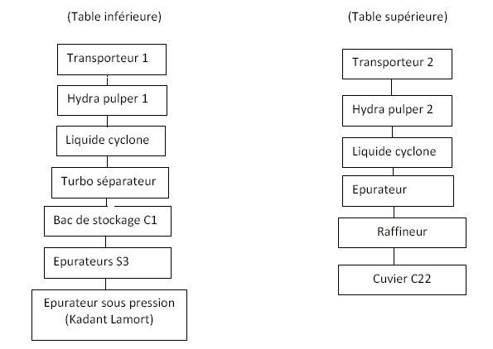
Présentation de la machine 3
destinée à la fabrication du carton ondulé

Slide 14
Traitement chimique
le processus passe par plusieurs agents
Pour améliorer les caractéristiques de la fibre récupérée ce qui permet d’avoir un papier stable et de qualité
Agents de rétention
Agents de biocides
Agents de lavage

Slide 15
description de la zone étudiée MPP
réception
gestion
Alimentation
vieux papier
pâte à papier produits chimiques
vieux papier
pâte à papier produits chimiques
les machines en balles de déchets selon les compositions demandées.

Slide 16
description de la zone étudiée MPP
30 personnes qui assurent différentes tâches :
comptabilité, contrôle qualité, préparation, conduction.
La réserve du parc MPP varie dans les alentours de 10000 T
, et il alimente les machines quotidiennement avec une
quantité qui varie autour de 300T.

Slide 17

ANALYSE DES RISQUES
Tout employeur est tenu d’évaluer les risques éventuels et de prendre toutes les mesures nécessaires pour assurer la sécurité et protéger la santé des salariés de son entreprise.
niveau acceptable
danger
risque
L’industrie

Slide 18


une propriété intrinsèque d’une substance, d’un équipement, d’une situation, d’un système
aux personnes, aux biens ou à l’environnement
danger
causer des dommages

Slide 19
la probabilité d’occurrence d’un dommage
probabilité et gravité
risque
d’une exposition à un danger

Slide 20
un document d'évaluation des risques
recenser
proposer
classifier

Slide 21
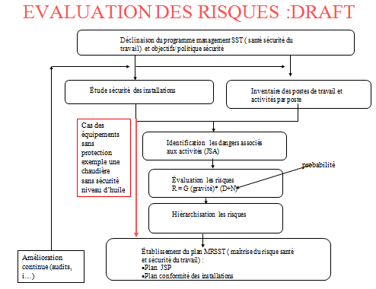
Politique de la CMCP
Danger lié aux équipement ( sécurité technique)
Danger due au comportement de l ’opérateur dans le poste de travail

Slide 22
Chaque accident peut être évité

Slide 23
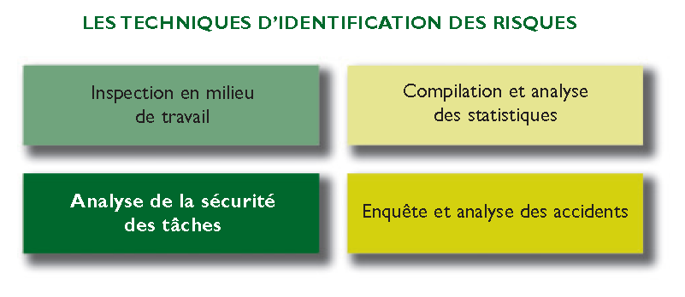

Slide 24
Identification des dangers
prévenir les accidents et les maladies du travail qui y sont reliés, il faut bien
connaître les conditions qui prévalent lors de l’exécution de ces fonctions.

Slide 25
Qu’est ce que l’analyse de la sécurité des taches ?
une méthode d’analyse structurée permettant d’identifier les risques reliés aux différentes étapes de réalisation d’une tâche afin de les éliminer ou de les contrôler.

Slide 26
Pourquoi faire l’analyse de la sécurité des taches ?
• éliminer ou contrôler les risques de lésions professionnelles.
identifier les habiletés préventives des travailleurs et les intégrer dans la réalisation des tâches.
Identifier les dangers du poste
développer des méthodes de travail sécuritaires et efficaces

Slide 27
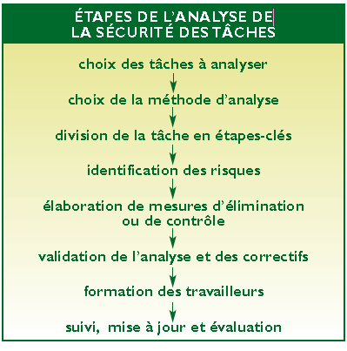
Les étapes suivies pour établir une fiche JSA

Slide 28
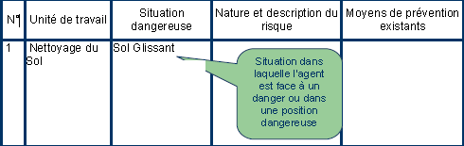
Un exemple

Slide 29
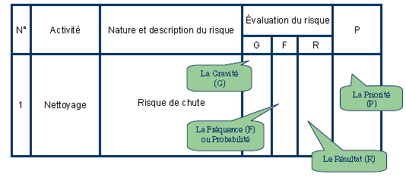
Evaluation des risques

Slide 30
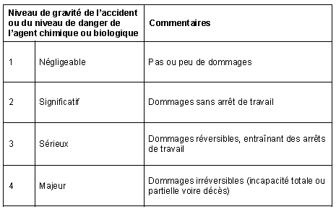
La Gravité (G)

Slide 31
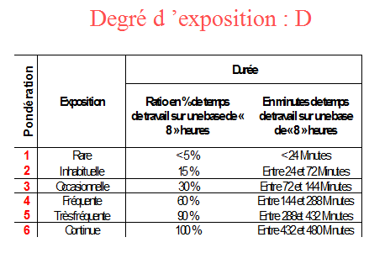
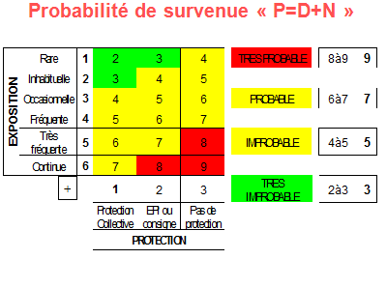
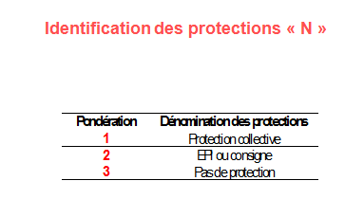
La fréquence (F) ou La Probabilité
= D (degré d’exposition) + N (protections)

Slide 32
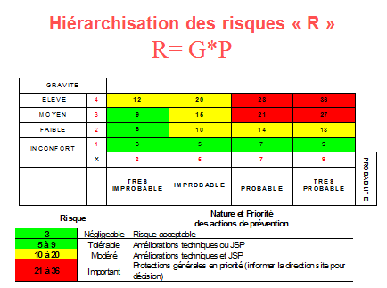
Résultats

Slide 33
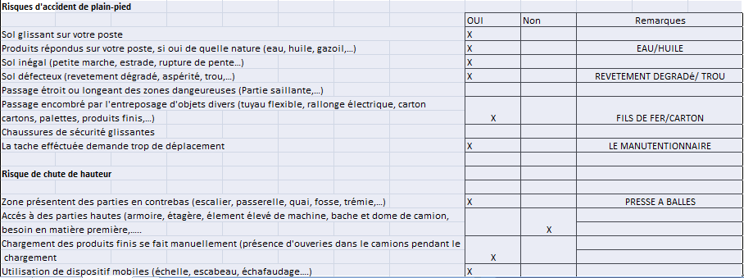
Travail effectué

Slide 34
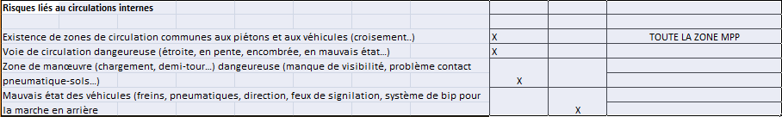

Slide 35
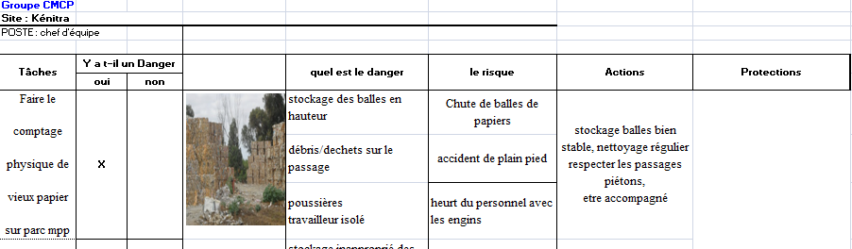
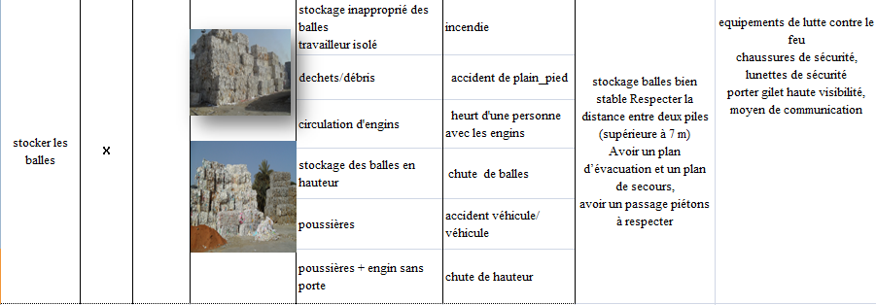
Les fiches JSA
Chef d’équipe:

Slide 36
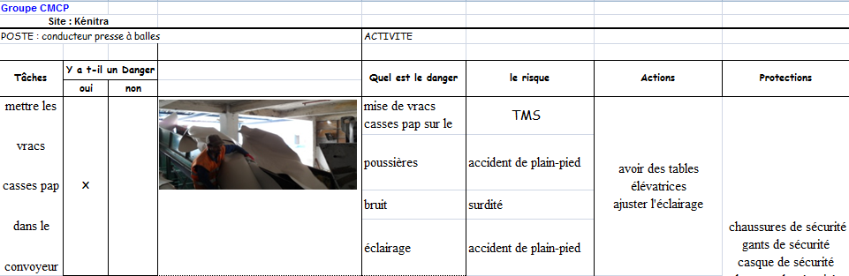
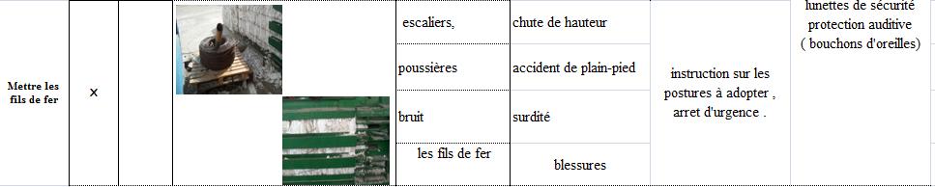
Conducteur presse à balles

Slide 37
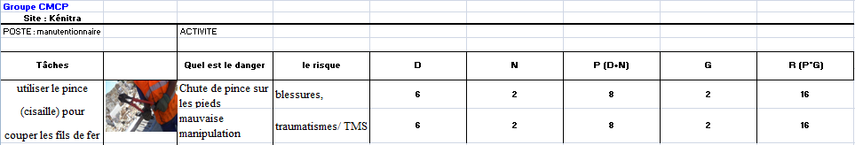
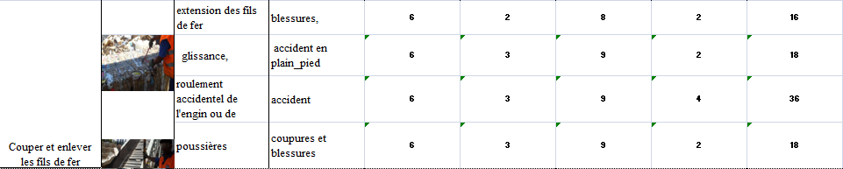
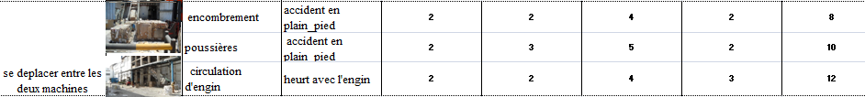
Tableaux d’évaluation
manutentionnaire

Slide 38
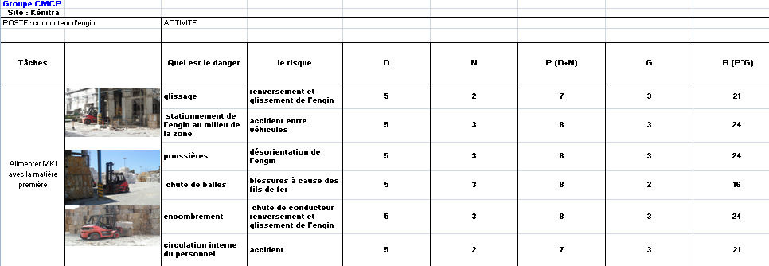
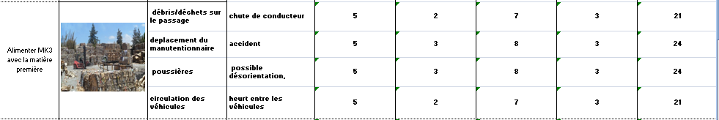
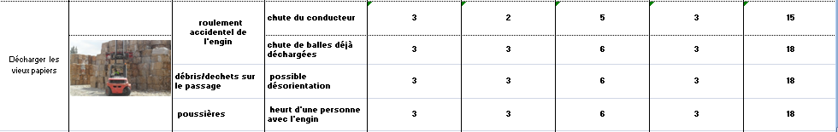
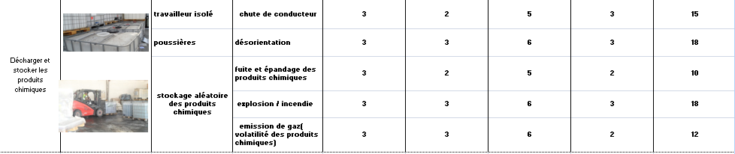
Conducteur d’engin

Slide 39




Les actions
Formation
information
Organisationnelles
individuelles
Intégrées
collectives

Slide 40
conclusion

Slide 41
MERCI DE VOTRE ATTENTION!

